Slide 1

Criando uma API RESTfull com .NET
Lucas Nobre
Tech Lead

Slide 2
Tópicos
O que é REST?
O que compõe uma API REST?
Acessando recursos
Validação de dados
Versionando sua api
Segurança

Slide 3
O que é REST?
Representational State Transfer (REST) é um estilo de arquitetura de software que define um conjunto de restrições a serem usadas para a criação de web services. Os Web services que estão em conformidade com o estilo arquitetural REST, denominados Web services RESTful, fornecem interoperabilidade entre sistemas de computadores na Internet. Os Web services RESTful permitem que os sistemas solicitantes acessem e manipulem representações textuais de recursos da Web usando um conjunto uniforme e predefinido de operações sem estado.

Slide 4
O que compõe uma API REST?
URI
Verb
Headers
Body (request e response)
StatusCode

Slide 5
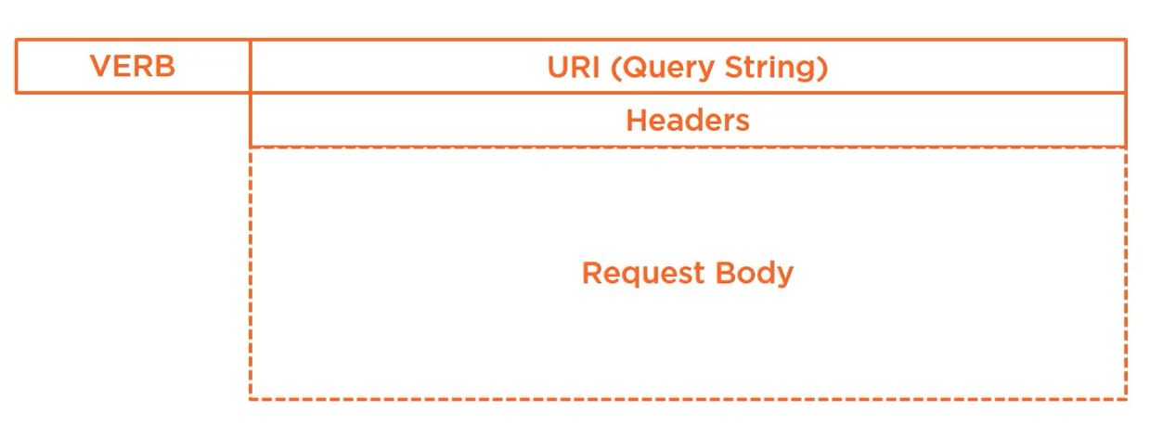
Request

Slide 6
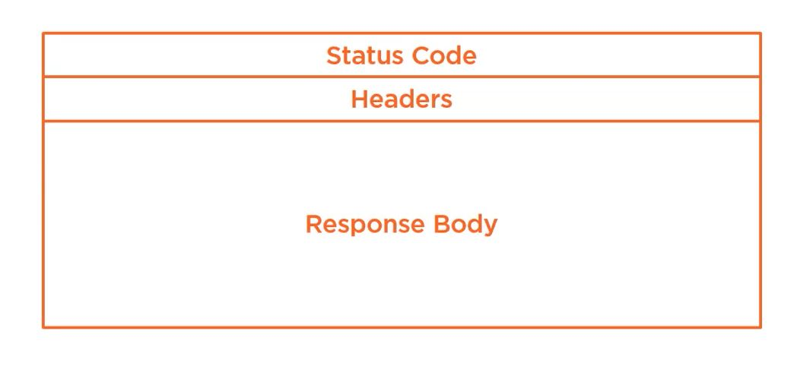
Response

Slide 7
URI, verbos e recursos
Erros comuns iniciais:
(Enunciado) – Faça um endpoint para salvar um comprador e outro para obter todos os compradores cadastrados.
R..: para cadastrar -> /api/saveCustomer
para listar -> /api/getCustomers

Slide 8
URI, verbos e recursos
Erros comuns iniciais:
(Enunciado) – Faça um endpoint para salvar um comprador e outro para obter todos os compradores cadastrados.
R..: para cadastrar -> /api/saveCustomer
para listar -> /api/getCustomers
Correto:
para cadastrar -> POST - /api/customers
para cadastrar -> GET - /api/customers

Slide 9
URI, verbos e recursos
URI e recursos:
use sempre substantivos para nomear recursos, não verbos.
Verbos (mais conhecidos):
GET, POST, PUT, DELETE – responsabilidade de ditar qual comportamento haverá naquele recurso

Slide 10
StatusCode
1xx – Informativa
2xx – Sucesso
3xx – Redirecionamento
4xx – Erro do cliente
5xx – Erro do servidor

Slide 11
Exemplo de request – Cadastrar comprador
Verbo – POST
URI – /api/customers
Headers – application/json
Request Body –
{
"name":"Lucas Nobre",
"email":"lucasnobre@teste.com",
"document":"01234567890",
"documentType":"cpf"
}

Slide 12
Exemplo de response – Cadastrar comprador
StatusCode – 201 (Created)
Headers – application/json
Response Body –
{
"id":"cus_mjLp19Ajds01",
"name":"Lucas Nobre",
"email":"lucasnobre@teste.com",
"document":"01234567890",
"documentType":"cpf"
}

Slide 13
Exemplo de request – Obter comprador pelo id
Verbo – GET
URI – /api/customers/cus_mjLp19Ajds01

Slide 14
Exemplo de response – Obter comprador pelo id
StatusCode – 200 (OK)
Headers – application/json
Response Body –
{
"id":"cus_mjLp19Ajds01",
"name":"Lucas Nobre",
"email":"lucasnobre@teste.com",
"document":"01234567890",
"documentType":"cpf"
}

Slide 15
Tópicos
O que é REST?
O que compõe uma API REST?
Acessando recursos
Validação de dados
Versionando sua api
Segurança

